Slide 1
CPU要么完整地执行一条机器指令，要么完全不执行。
不同型号地cpu具有不同的指令系统。
进位记数制：
5769.32=5*10^3+7*10^2+6*10^1+9*10^0+3*10^-1+2*10^-2
系数（5/7/6/9/3）、数位（个位、十位等）、权值（10^3等）、基数（10）
进制转换;
十进制转R进制：整数部分--累除R、逆序排 小数部分--小数部分累乘R、整数位正序排
十进制中的有限小数在R进制中不一定有限，有可能是无限循环小数
二、八、十六进制互转：
一个八进制数对应三位二进制数 一个十六进制数对应四位二进制数
无符号数&有符号数（原码、补码）编码

Slide 2






1.2.1 整数的表示
1. 无符号整数的表示
无符号整数可以直接用二进制编码表示
二进制编码1100 0010表示的无符号数是：
1100 0010B＝1×2⁷+1×2⁶+2¹ ＝ 194
8位无符号整数范围： 0 ~ 255
16位无符号整数范围： 0 ~ 65535
n位无符号整数范围： 0 ~ 2^{n}-1
溢出：两无符号数相加(减)结果超出范围
8b无符号整数加: 1100 0010 + 0011 1110 =?

Slide 3






1.2.1 整数的表示
2.补码(有符号整数的表示)
最高位是符号位，负用1表示，非负用0
其余位是数值位
正数：其自身的二进制记数形式
负数：其正数的二进制编码取反，再加1
计算机常用8bit, 16bit, 32bit, 64bit补码

Slide 4
补码表示的范围
区间长度一样 始末值不一样
n-bit补码的范围：-(2^{n-1}) ~ +(2^{n-1}-1)
常用类型的补码表示有符号整数的范围
类型(Bytes) | 位数(bits) | 范 围
1字节 | 8位 | -128～+127
2字节 | 16位 | -32768～+32767
4字节 | 32位 | -2147483648～+2147483647
8字节 | 64位 | -2⁶³～+2⁶³-1

Slide 5
8b补码：
7EH=+126D
0FEH=1111 1110=（取反+1得绝对值的二进制码）0000 0010=2=-2D (0是用来区分标识符的，正负去0之后的第一位的二进制码来看）

Slide 6
补码数的溢出
两个补码数的加、减运算结果若超出它所表示数的范围，则结果产生溢出
例如，用8位补码执行运算：94+55，-98-59
因为:94+55=149, -98-59=-157
而8bit补码数范围：-128~+127, 所以溢出
手工检查
只要结果超出范围即溢出
或两同号数相加结果符号位变化，或两异号数相减，结果符号位与被减数不同，则产生溢出

Slide 7




补码的特性
对数x的补码取反加1，即得该数负值补码
取反加1
取反加1
[x]_{补} ➔ [-x]_{补} ➔ [x]_{补}
加法规则：[x+y]_{补} = [x]_{补} + [y]_{补}
补码表示有符号数=带着符号位运算
减法规则：[x-y]_{补} = [x]_{补} + [-y]_{补}
加减运算时，符号位参加运算结果正确
(若产生进位/借位则丢弃 )
无符号数和补码数使用相同的加/减运算规则，采用不同的溢出判断方法

Slide 8

原码（有符号数）
分为符号位和数值位
零的编码在原码中不唯一（0000 0000和1000 0000） 所以原码范围：
-(2^n-1)~+(2^n-1)
原码计算：
分离符号位和数值位 转成十进制判断加减法 数值位结果是否超出字长/结果的正负
合并新的符号位和数值位

Slide 9
有符号编码一般都指的是 补码
高位0为正数，补码即是原码，直接转换就行；
高位1为负数---补码全部取反+1，得到该负数的绝对值，加个负号就行。
字符编码--ASCII码

Slide 10




1. ASCII字符编码
采用7位二进制码表示一个字符，共规定了128个字符的编码
00h~1Fh和7Fh是控制码,常用的：回车符CR(0Dh)、换行符LF(0Ah)、退格符BS(08h)、水平跳格HT(09h)
空格字符SP的编码值是32(20h)
数字符'0'～'9'的编码值是48～57(30h～39h)
字母'A'～'Z'的编码值是65～90(41h～5Ah)，'a'～'z'的编码值是97～122(61h～7Ah)
以1字节存放1个ASCII字符，最高位置0

Slide 11
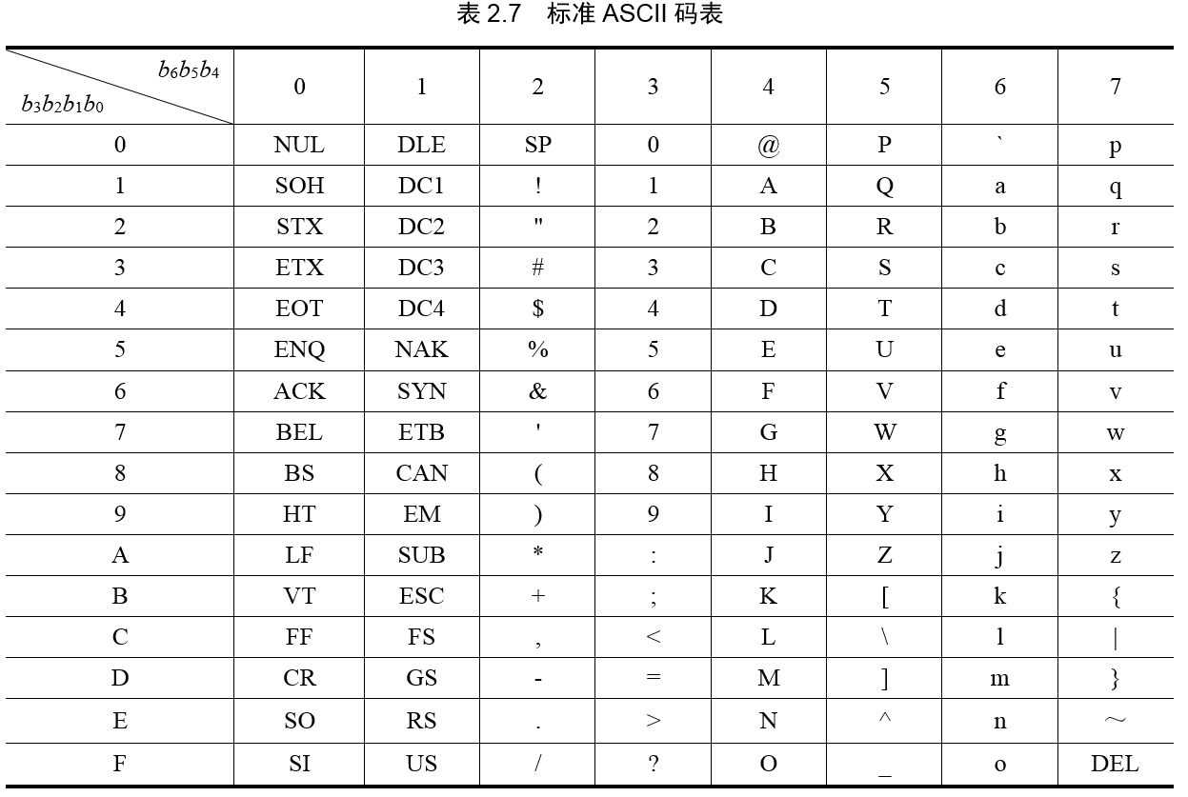




Slide 12


1.3 二进制码的基本逻辑运算
“与”运算(AND) 串联（1是通 0是断）
0∧0＝0 0∧1＝0 1∧0＝0 1∧1＝1
“或”运算(OR) 并联 （1是通 0是断）
0∨0＝0 0∨1＝1 1∨0＝1 1∨1＝1
“非”运算(NOT)
¬1＝0 ¬0＝1
“异或”运算(XOR) 异（不同）或（1）
0∀0＝0 0∀1＝1 1∀0＝1 1∀1＝0

